Slide 1












ДОРОЖНАЯ КАРТА
КАФЕДРЫ АГРОХИМИИ И ПОЧВОВЕДЕНИЯ
2025-2030 гг.

Slide 2

Общая характеристика – 2025: Кафедры агрохимии и почвоведения
Количество штатных единиц ППС: 11,24 ед.
Профиль бакалавриата 35.03.03: Экологический менеджмент и аудит агроландшафтов
Профиль магистратуры 35.04.03: Экология почв и продовольственная безопасность
Основные преподаваемые дисциплины: сельскохозяйственная экология, геология, почвоведение, ландшафтоведение, агрохимия, картография почв, система удобрений, рекультивация нарушенных земель, агропочвоведение.
Показатели | 2021 | 2022 | 2023 | 2024 | 2025
Публикации Scopus, шт. | 2 | 2 |  |  | -
Публикации WoS, шт. | 2 | 4 | - | 2 | 4
Публикации К1-К2, шт. | 4 | 6 | 6 | 3 | 8
Средний индекс Хирша в РИНЦ | 7 | 8 | 9 | 11 | 12

Slide 3

Целевая модель – 2030: Кадровая политика
Ф.И.О. | Количество курируемых групп
Сахабиев И.А. | -
Халиуллина З.М. | -
Гилязов М.Ю. | -
Михайлова М.Ю. | 4
Агиева Г.Н. | -
Сержанова А.Р. | 2
Гаффарова Л.Г. | -
Савдур С.Н. | 1
Фасхутдинов Ф.Ш. | -
Гумеров И.Р. | -
Достижение среднего возраста ППС: 39 лет
Подготовка преподавателей с высоким уровнем владения иностранным языком (английский язык)
Остепененность ППС: 100%
2 преподавателя до 39 лет
Средний возраст ППС - 51,6 лет
Со званием профессора : 1
Со званием доцента: 4

Slide 4
Общая характеристика – 2025: Кафедры агрохимии и почвоведения
Ф.И.О. | Индекс Хирша общий | Индекс Хирша по ядру | Количество статей “белый список” ур. 1-2 | Количество статей в журналах, входящих в RSCI
Сахабиев И.А. | 6 | 4 | 18 | 18
Халиуллина З.М. | 15 | 5 | 10 | 14
Гилязов М.Ю. | 19 | 4 | 20 | 30
Михайлова М.Ю. | 14 | 4 | 5 | 7
Агиева Г.Н. | 5 | 4 | 4 | 4
Сержанова А.Р. | 10 | 3 | 9 | 11
Гаффарова Л.Г. | 9 | 3 | 5 | 9
Савдур С.Н. | 14 | 3 | 0 | 1
Фасхутдинов Ф.Ш. | 7 | 1 | 2 | 7
Гумеров И.Р. | 2 | 1 | 0 | 1

Slide 5





Ключевые параметры целевой модели 2025-2026 гг.: Пути достижения
Образовательные программы :
Кадровая политика :
Новая образовательная программа по специалитету на английском языке;
Новые программы ДПО совместно с МСХА имени К. А. Тимирязева, Минсельхоз РТ
Привлечение преподавателей, ученых, в том числе, со степенью PhD вузов TOP QS 500 и с высоким индексом Хирша.
Ключевые партнеры:
Предлагаемая прогнозная стоимость образовательных программ ВО на 2026/2027 уч.год - 150 000 руб.
Ведущие вузы РФ: МСХА имени К. А. Тимирязева и мира TOP QS 500, мировые с/х производители
Научные направления:
Сельскохозяйственная экология, геология, почвоведение, ландшафтоведение, агрохимия, картография почв, система удобрений, рекультивация нарушенных земель, агропочвоведение.

Slide 6



Ключевые параметры целевой модели 2025-2026 гг.: Пути достижения
Программа специалитета
“Цифровые технологии в агрохимии и агропочвоведении”
Обоснование
В современном секторе АПК важно быстро адаптироваться к трендам цифровизации. Важно внедрять и обучать новое поколение специалистов, которые могли бы использовать методы точного земледелия, цифровые двойники почв, использовать современные программы мониторинга
Целевые параметры
Набор (очно) - 25 человек
Набор (заочно) - 25 человек

Slide 7

Целевая модель – 2030: Наука
Тема МСХ РФ: «Агроэкологическая оценка плодородия почв Республики Татарстан на основе ретроспективного анализа и ГИС-технологий для разработки рекомендаций по рациональному их использованию в сельском хозяйстве в условиях климатических изменений и усиления антропогенной нагрузки»
Тема НИР и НИОКР : «Комплексное применение агрохимикатов для воспроизводства плодородия почв и повышения продуктивности агроценозов»
Тема НИР и НИОКР : «Разработка способов восстановления плодородия почв нарушенных земель»
Показатели | 2025 | 2026 | 2027 | 2028 | 2029 | 2030
Защиты аспирантов, шт. | 1 | 2 | 2 | 4 | 3 | 3
Количество аспирантов, шт. | 27 | 28 | 28 | 28 | 28 | 28
Защиты преподавателями диссертаций, шт. | - | - | 2 | - | 1 | 1

Slide 8





Целевая модель – 2030: Подготовка и издание учебного пособия в зарубежном издательстве
Впервые в агрономической химии подготовлено и издано учебное пособие нового формата – «Сборник задач», которое не имеет аналогов.
Первое издание, вышедшее в издательстве Казанского ГАУ в 2021 г., в 10-м конкурсе аграрных вузов России «Аграрная учебная книга» (2022 г.) награждено дипломом I-й степени.
Электронная версия 1-го издания размещена на сайте Цифрового образовательного ресурса IPR SMART.
Гилязов, М. Ю. Сборник задач по агрономической химии : учебное пособие / М. Ю. Гилязов. — Казань : Казанский государственный аграрный университет, 2021. — 307 c. — ISBN 978-5-6044 928-0-2. — Текст : электронный // Цифровой образовательный ресурс IPR SMART : [сайт]. — URL: https://www.iprbookshop.ru/129697.html (дата обращения: 21.06.2023). — Режим доступа: для авторизированных пользователей
Сборник задач предназначен для организации внеаудиторной и аудиторной самостоятельной работы студентов и аспирантов по агрономической химии, обучающихся по направлениям подготовки «Агрохимия и агропочвоведение» и «Агрономия». Пособие может быть полезным специалистам и руководителям предприятий АПК при решении практических задач по воспроизводству плодородия почв и рациональному использованию удобрений.
Второе, переработанное и дополненное издание вышло в издательстве «Лань» в 2025 г. (Усл. п. л. 25,03).
Есть возможность подготовить 3-е издание (доп. и переработанное), доведя количество разделов до 33 (1-е издание содержало 26, 2-е – 30 разделов)

Slide 9






Целевая модель – 2030: Подготовка и издание учебного пособия в зарубежном издательстве
Главный недостаток традиционных учебных изданий по дисциплине «Агрохимия» (учебники по теоретической части и практикумы по методам анализа почв, растений и удобрений) в том, что они не нацелены на выработки умений и навыков, необходимых в практической деятельности агрономов и агрохимиков.
Уникальность сборника задач заключается в том, что в нем впервые разработаны практические (ситуационные) задачи, которых должны решать агрономы и агрохимики для сохранения и повышения плодородия почв, получения качественного урожая при высокой экономической рентабельности производства.
Сборник задач (2-е изд.) состоит из 30 глав, посвященных основным разделам агрономической химии. В каждом разделе дано 30 задач, достаточных для индивидуальной работы каждого студента академической группы, пояснения основным терминам, используемым при решении задач, и необходимая для расчетов справочная информация, а также приведены примеры решения задач и ответы на задачи, что будет достаточно удобным для самопроверки и организации самостоятельной работы обучающихся.

Slide 10
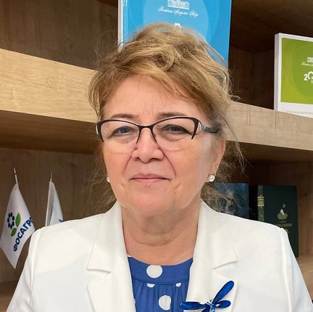
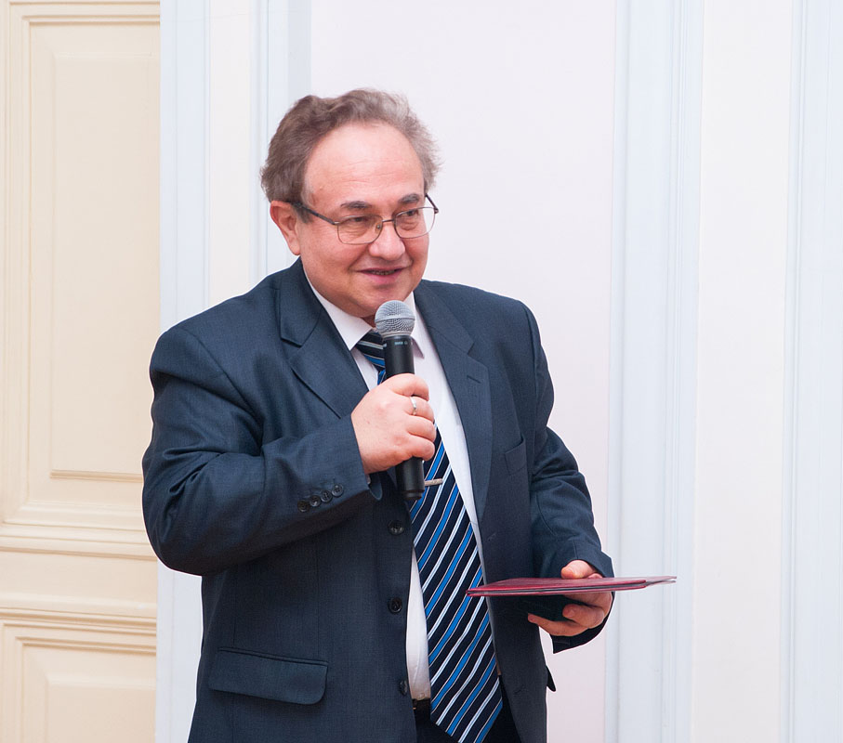
Целевая модель – 2030: Интернационализация – образование, наука, кадры
Лазизахон Акрамовна Гафурова- иностранный член РАН, h-индекс: 6
Место работы: Национальный университет Узбекистана им. Мирзо Улугбека, Биологический факультет, кафедра почвоведения (Ташкент).
Идентификаторы: SPIN-код: 6839-6157, AuthorID: 1072146 (вероятно, в системе eLibrary.ru).
Количество публикаций:
  Число публикаций на eLibrary.ru: 90
  Число публикаций в РИНЦ: 77
  Число публикаций, входящих в ядро РИНЦ: 16
Количество цитирований:
  Цитирования в РИНЦ: 576
  Цитирования в ядре РИНЦ: 387
Международная программа магистратуры (обновленная)
“Soil ecology and food security”
Мазиров Михаил Арнольдович - профессор, МСХА имени К. А. Тимирязева, h-индекс: 31
Место работы: Российский государственный аграрный университет - МСХА им. К.А. Тимирязева (Москва).
Идентификаторы: SPIN-код: КВО-0079, AuthorID: 94000
Количество публикаций:
  Всего на eLibrary.ru: 528
  Входящих в РИНЦ : 334
  Входящих в ядро РИНЦ: 61
Количество цитирований:
  Всего на eLibrary.ru: 5869
  Из публикаций в РИНЦ: 4889
  Из публикаций в ядре РИНЦ: 952

Slide 11



Целевая модель – 2030: Коммерциализация и производственная деятельность
Создание МИП
Старт-1, Старт- 2 Старт-пром
Обучение бакалавров, магистров и аспирантов. Подготовка специалистов АПК.
статус МТК
Продукты:
почвоулучшители
структурообразователи почв
удобрительно-стимулирующие составы
Создание аккредитованной агрохимической лаборатории.
Сегменты рынка: B2C, B2B (Узбекистан)
Целевая аудитория: Овощеводы, бахчеводы, частные тепличные хозяйства, агрохолдинги
Технологии:
Технологии изготовления органических и органоминеральных удобрений и почвоулучшителей из отходов сельскохозяйственных производств
Методика мониторинга нарушенных земель (эродированных , рекультивированных земель, залежных пашен), вовлеченных в сельскохозяйственный оборот с применением цифровых технологий и искусственного интеллекта
3 победителя программы “Студенческий стартап” (I-VI очередь).
Ежегодно выпускаем 50-70 специалистов-практиков, способных рационально использовать агрохимикаты, использовать методы точного земледелие, оценивать состояние почвенного покрова.
Сегменты рынка: B2B, B2G
Целевая аудитория: Агрохолдинги, КФХ

Slide 12

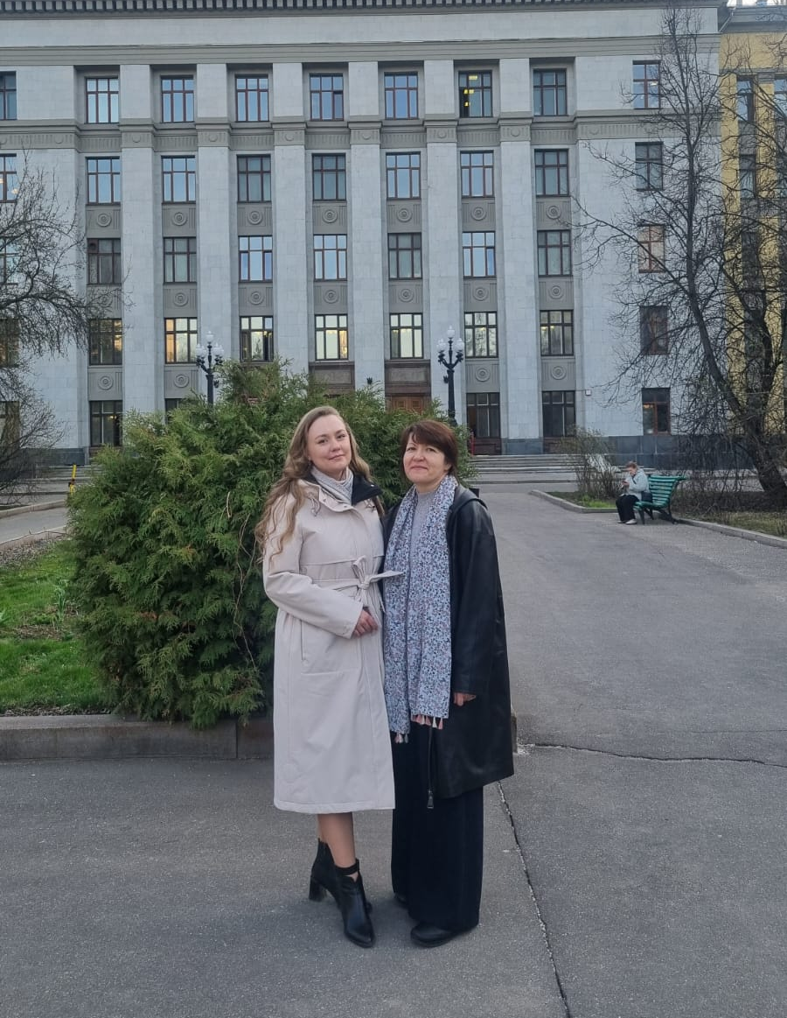
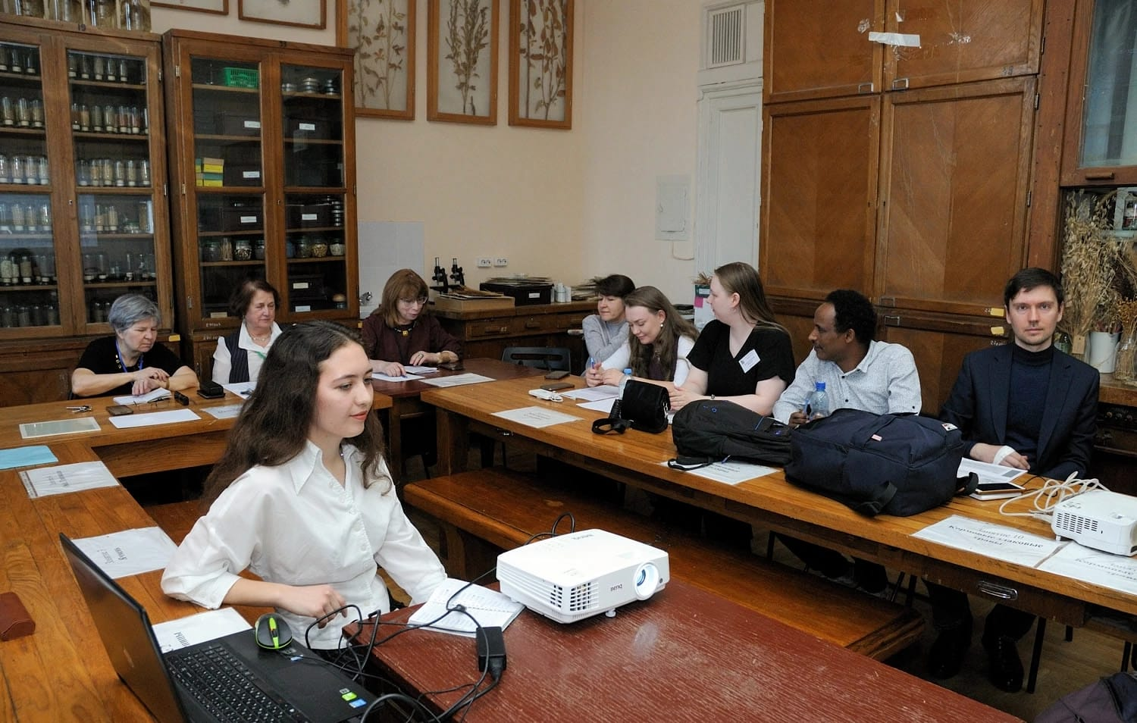

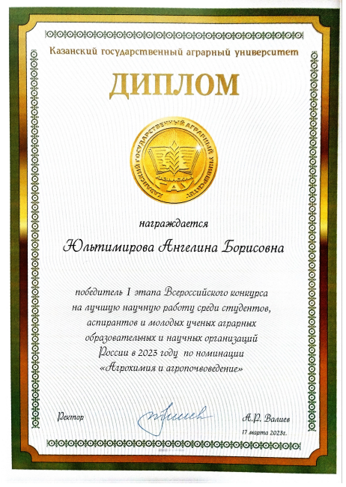

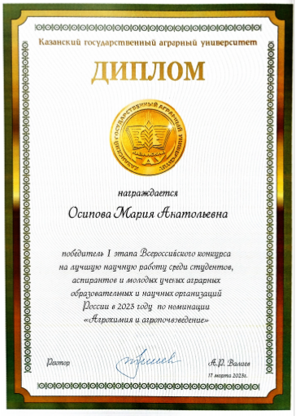
Целевая модель – 2030: Молодежная политика
СНК “Агрохимии и агропочвоведения”
Подготовка студентов к участию во “Всероссийской олимпиаде по почвоведению”
2 статьи ВАК
1 статья WoS
Участие в конференциях (г. Москва, МГУ, Международная научная конференция студентов, аспирантов и молодых ученых “Ломоносов”, г.Москва, ФИЦ «Почвенный институт им. В. В. Докучаева» Почвоведение: Горизонты будущего)

Slide 13


Целевая модель – 2030: Новые проекты, вызовы, мероприятия
Съезд агрохимиков к 2030 году, посвященный 110 – летию кафедры агрохимии и почвоведения
Международная конференция под эгидой Союза агрохимиков и агроэкологов
300 участников
Ведущие вузы РФ (МГУ им.М.В. Ломоносова, МСХА им. К.А. Тимирязева)
Ведущие вузы мира (China Agricultural University, Nanjing Agricultural University, Iowa State University)
300 участников
Ведущие вузы РФ (МГУ им.М.В. Ломоносова, МСХА им. К.А. Тимирязева)

Slide 14
Целевая модель – 2030: Кафедры агрохимии и почвоведения
№ | Наименование показателя | ед. изм. | 2025 | 2026 | 2027 | 2028 | 2029
 | Количество НПР кафедры | шт.ед.
1 | Кол-во публикаций в изданиях «Белого списка» в год (Scopus и WoS - только Agriculture & Forestry) | ед. | 8 | 10 | 12 | 14 | 16
2 | Кол-во публикаций в изданиях «Белого списка» в год на одного НПР (Scopus и WoS - только Agriculture & Forestry) (в зависимости от института / факультета) | ед. | 0,6 | 0,8 | 1 | 1,2 | 1,4
3 | Объем НИОКР и научно-технических услуг на одного НПР (в зависимости от института / факультета) | тыс. руб. | 995 | 1050 | 1150 | 1300 | 1400
4 | Объем НИОКР и НТУ | млн руб.
5 | Количество РИД | ед.
6 | Объемы, поступившие от коммерциализации РИД | млн руб.
7 | Доля НПР до 39 лет | %
 | из них: имеют ученую степень (звание)
8 | Остепененность | %
9 | Количество зарубежных профессоров и российских специалистов с PhD | ед.
10 | Совместные образовательные программы | ед.
11 | Количество магистерских программ | ед.
12 | Количество магистрантов / аспирантов на кафедре | чел.
13 | Доходы от образовательных программ ДПО на одного ППС | тыс. руб. | 150 | 180 | 200 | 220 | 240
14 | Доходы от образовательных программ ДПО | млн руб.

Slide 15
Спасибо за внимание!

